Slide 1
Design Patterns
模板方法模式
刘 伟 (Sunny)
weiliu_china@163.com

Slide 2
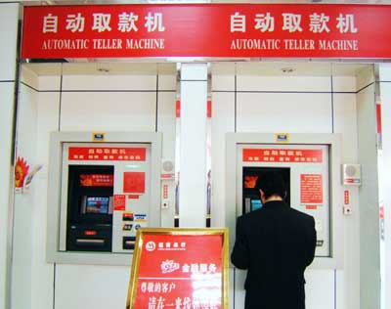
大纲
模板方法模式概述
模板方法模式的结构与实现
模板方法模式的应用实例
钩子方法的使用
模板方法模式的优缺点与适用环境
插卡
验证
业务处理（存款/取款/转账……）
退卡

Slide 3
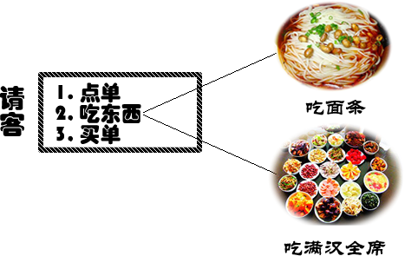
模板方法模式概述
请客吃饭示意图

Slide 4
模板方法模式概述
分析
请客吃饭：(1) 点单 → (2) 吃东西→ (3) 买单
软件开发：某个方法的实现需要多个步骤（类似“请客”），其中有些步骤是固定的（类似“点单”和“买单”），而有些步骤并不固定，存在可变性（类似“吃东西”）
模板方法模式：基本方法（“点单”、“吃东西”和“买单”） 模板方法（ “请客”）
抽象方法
具体方法

Slide 5
模板方法模式概述
模板方法模式的定义
类行为型模式
模板方法模式：定义一个操作中算法的框架，而将一些步骤延迟到子类中。模板方法模式使得子类不改变一个算法的结构即可重定义该算法的某些特定步骤。 Template Method Pattern: Define the skeleton of an algorithm in an operation, deferring some steps to subclasses. Template Method lets subclasses redefine certain steps of an algorithm without changing the algorithm's structure.

Slide 6

模板方法模式概述
模板方法模式的定义
是一种基于继承的代码复用技术
将一些复杂流程的实现步骤封装在一系列基本方法中
在抽象父类中提供一个称之为模板方法的方法来定义这些基本方法的执行次序，而通过其子类来覆盖某些步骤，从而使得相同的算法框架可以有不同的执行结果

Slide 7
模板方法模式的结构与实现
模板方法模式的结构

Slide 8
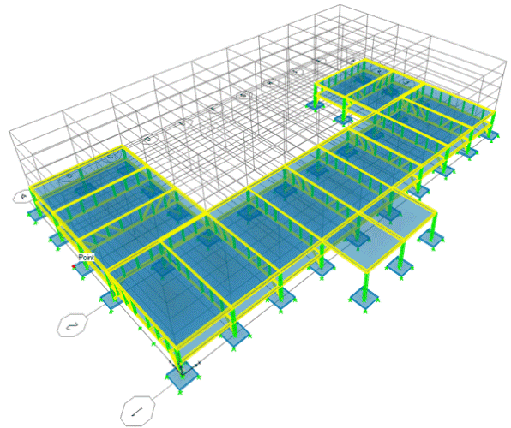
模板方法模式的结构与实现
模板方法模式的结构
模板方法模式包含以下两个角色：
AbstractClass（抽象类）
ConcreteClass（具体子类）

Slide 9
模板方法模式的结构与实现
模板方法模式的实现
模板方法 (Template Method)
基本方法 (Primitive Method)
抽象方法(Abstract Method)
具体方法(Concrete Method)
钩子方法(Hook Method)

Slide 10
模板方法模式的结构与实现
…… //模板方法 public void template() { open(); display(); //通过钩子方法来确定某一步骤是否执行 if(isPrint()) { print(); } } //钩子方法 public boolean isPrint() { return true; } ……
模板方法模式的实现
钩子方法
(1) “挂钩”方法： isXXX()或hasXXX()，返回类型为boolean类型
(2) 空方法

Slide 11
模板方法模式的结构与实现
public abstract class AbstractClass { //模板方法 public void templateMethod() { primitiveOperation1(); primitiveOperation2(); primitiveOperation3(); } //基本方法—具体方法 public void primitiveOperation1() { //实现代码 } //基本方法—抽象方法 public abstract void primitiveOperation2(); //基本方法—钩子方法 public void primitiveOperation3() { } }
模板方法模式的实现
抽象类典型代码：

Slide 12
模板方法模式的结构与实现
模板方法模式的实现
具体子类典型代码：
public class ConcreteClass extends AbstractClass { public void primitiveOperation2() { //实现代码 } public void primitiveOperation3() { //实现代码 } }

Slide 13

模板方法模式的应用实例
实例说明
某软件公司要为某银行的业务支撑系统开发一个利息计算模块，利息的计算流程如下： (1) 系统根据账号和密码验证用户信息，如果用户信息错误，则系统显示出错提示。 (2) 如果用户信息正确，则根据用户类型的不同使用不同的利息计算公式计算利息（如活期账户和定期账户具有不同的利息计算公式）。 (3) 系统显示利息。 现使用模板方法模式设计该利息计算模块。

Slide 14
模板方法模式的应用实例
实例类图
银行利息计算模块结构图

Slide 15
模板方法模式的应用实例
实例代码
(1) Account：账户类，充当抽象类
(2) CurrentAccount：活期账户类，充当具体子类
(3) SavingAccount：定期账户类，充当具体子类
(4) Client：客户端测试类
演示……
Code (designpatterns.templatemethod)

Slide 16
模板方法模式的应用实例
结果及分析
如果需要更换或增加具体子类，无须修改源代码，只需修改配置文件即可，符合开闭原则
<?xml version="1.0"?>
<config>
<className>designpatterns.templatemethod.CurrentAccount</className>
</config>

Slide 17
钩子方法的使用
实例
某软件公司要为销售管理系统提供一个数据图表显示功能，该功能的实现包括以下几个步骤： (1) 从数据源获取数据。 (2) 将数据转换为XML格式。 (3) 以某种图表方式显示XML格式的数据。 该功能支持多种数据源和多种图表显示方式，但所有的图表显示操作都基于XML格式的数据，因此可能需要对数据进行转换，如果从数据源获取的数据已经是XML数据，则无须转换。

Slide 18
钩子方法的使用
结构
数据图表显示功能结构图

Slide 19
钩子方法的使用
//designpatterns.templatemethod.hookmethod.DataViewer.java package designpatterns.templatemethod.hookmethod; public abstract class DataViewer { //抽象方法：获取数据 public abstract void getData(); //具体方法：转换数据 public void convertData() { System.out.println("将数据转换为XML格式。"); } //抽象方法：显示数据 public abstract void displayData(); //钩子方法：判断是否为XML格式的数据 public boolean isNotXMLData() { return true; } //模板方法 public void process() { getData(); //如果不是XML格式的数据则进行数据转换 if (isNotXMLData()) { convertData(); } displayData(); } }
//designpatterns.templatemethod.hookmethod.XMLDataViewer.java package designpatterns.templatemethod.hookmethod; public class XMLDataViewer extends DataViewer { //实现父类方法：获取数据 public void getData() { System.out.println("从XML文件中获取数据。"); } //实现父类方法：显示数据，默认以柱状图方式显示，可结合桥接模式来改进 public void displayData() { System.out.println("以柱状图显示数据。"); } //覆盖父类的钩子方法 public boolean isNotXMLData() { return false; } }
实现

Slide 20

模板方法模式的优缺点与适用环境
模式优点
在父类中形式化地定义一个算法，而由它的子类来实现细节的处理，在子类实现详细的处理算法时并不会改变算法中步骤的执行次序
提取了类库中的公共行为，将公共行为放在父类中，而通过其子类来实现不同的行为
可实现一种反向控制结构，通过子类覆盖父类的钩子方法来决定某一特定步骤是否需要执行
更换和增加新的子类很方便，符合单一职责原则和开闭原则

Slide 21

模板方法模式的优缺点与适用环境
模式缺点
需要为每一个基本方法的不同实现提供一个子类，如果父类中可变的基本方法太多，将会导致类的个数增加，系统会更加庞大，设计也更加抽象（可结合桥接模式）

Slide 22

模板方法模式的优缺点与适用环境
模式适用环境
一次性实现一个算法的不变部分，并将可变的行为留给子类来实现
各子类中公共的行为应被提取出来，并集中到一个公共父类中，以避免代码重复
需要通过子类来决定父类算法中某个步骤是否执行，实现子类对父类的反向控制

Slide 23

思考
在模板方法模式中，钩子方法如何实现子类控制父类的行为？

Slide 24
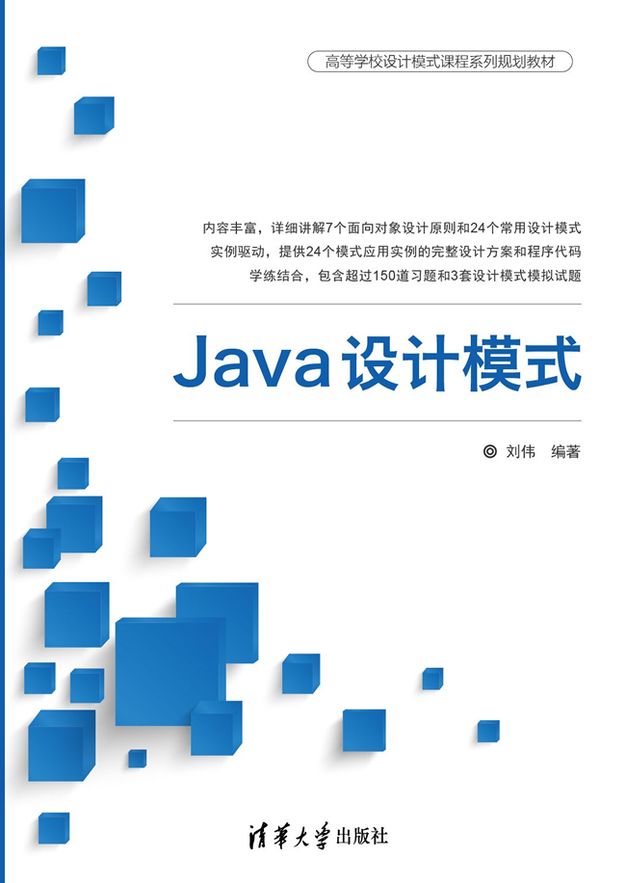
END
Thanks!

